Slide 1

회계정보 시각화
RUCK2019
강동훈 | 한국기업데이터 콘텐츠전략부

Slide 2
“보면 알아?”
“저도 대강 아는데요, 재무제표만 빼고요.”
- 미생 12화 -
Notes:
이번 발표에서는 세상이 돌아가는 원리를 요약하여 전달하는 “회계” 정보를 시각화한다. 거래 정보를 표현하는 방식인 텍스트를 넘어 시각화로 표현해본다. 회계의 데이터는 기업공시 사이트인 DART 의 “삼성전자” 2018년 결산 재무제표 중 재무상태표, 손익계산서, 현금흐름표를 이용하였다.

Slide 3

RUCK2019
https://youtu.be/trzeWg4qXJ0
Notes:
미생 12화. 동영상 자료

Slide 4
회계
RUCK2019
“나가고 들어오는 돈을 셈함”
회계는 회계 정보 이용자가 합리적 판단이나 의사결정을 할 수 있도록
기업 실체에 관한 유용한 경제적 정보를 식별, 측정, 전달하는 과정이다.
- IFRS 회계원리, 송상엽
Notes:
회계의 탄생
거래의 복잡성이 인간의 감당 범위를 넘어서는 그 때, 회계가 생겼다. 특정기간동안 돈을 잃고 버는 것을 넘어 거래를 단순하게 정리정돈 하게 되었고, 다시 인류는 성장할 수 있게 되었다. 회계란 나의 재산과 거래를 관리하고 그 결과를 누구나 쉽게 이해하는 방법으로 공유하기 위해 태어났다. 그런데 그 공유 방법에 문제가 생겼다.

Slide 5
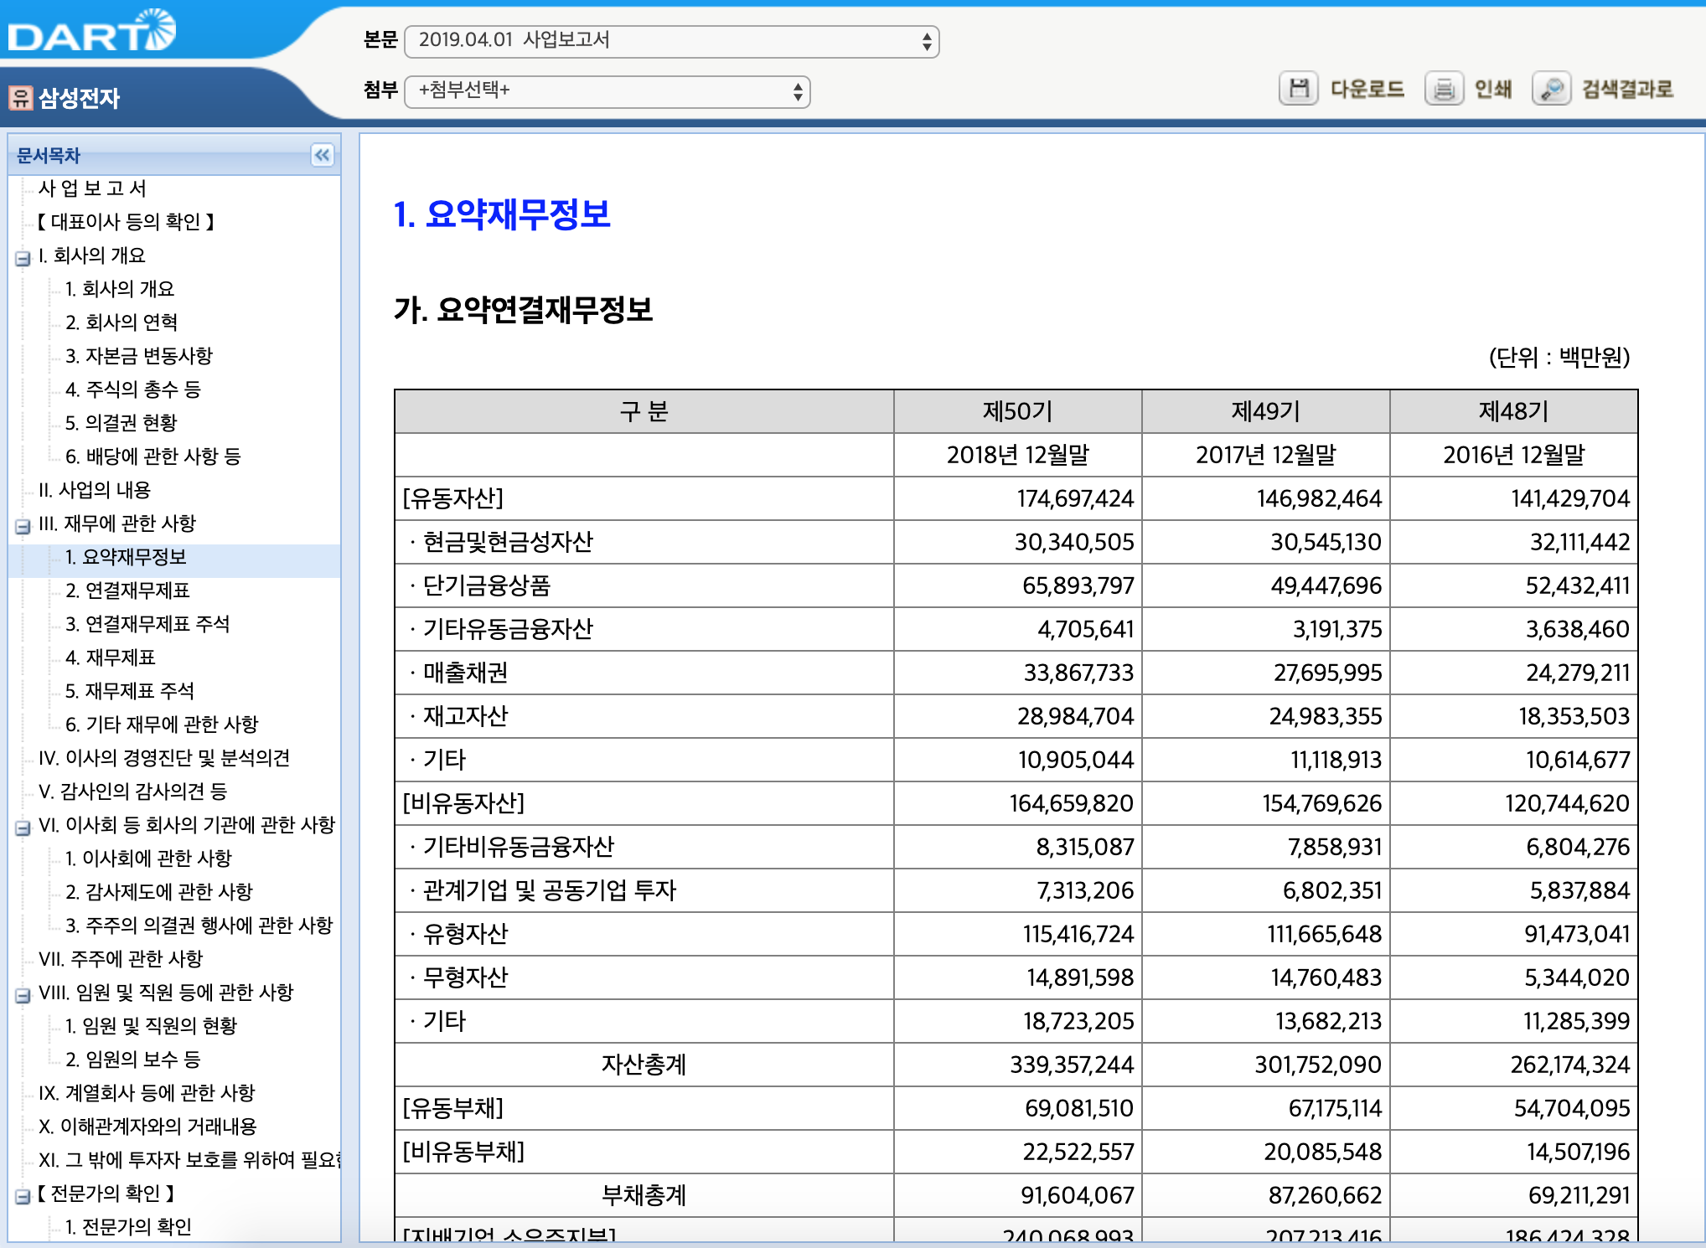
이해하기 어려운 이유?
RUCK2019
전후 설명이 없음
숫자만 가득함
한자어로 된 전문용어
Notes:
회계기준
수많은 문제 중 하나는 의사소통이다. 거래를 장부에 기록할 때 사람마다 다른 표현을 쓰다 보니 의사소통 비용이 기하급수적으로 증가하기 시작했다.

Slide 6
이해하기 어려운 이유?
RUCK2019
나라, 기업마다 회계기준이 다름
IFRS : 유럽 중심의 IASB 가 만든 국제 회계기준
GAAP : 미국의 미국회계기준
Notes:
한걸음 더 나아가며
이런 문제를 해결하기 위해 등장한 것이 회계기준이다. 회계기준은 “회계를 이렇게 기록합시다” 라고 약속한 기준이다. 현금, 빌려준 돈, 받을 돈, 재료비와 같이 장부상의 항목의 이름과 처리방법을 통일한 것을 계정 과목이라고 한다. 그럼에도 불구하고, 회계는 복잡하고 어렵게 느껴진다. 계정과목 개수도 많고 표만 봤을 때 그 의미를 쉽게 분석하기 어렵다. 일정 수준의 훈련을 받고 재무제표의 틀에 익숙해져야 의미를 파악할 수 있다.

Slide 7
작가와 독자는 다르다
RUCK2019
쓰는 회계
- 회계정보를 만드는 과정에 집중
- 거래 발생 – 식별 – 분개 –전기 – (수정전)시산표 – 수정분개 – (수정후)시산표 – 재무제표…
읽는 회계
- 재무제표를 효율적으로 읽는 법
- 최종 보고서인 재무제표를 읽고 해석하는데 집중
Notes:
한걸음 더 나아가며
이런 문제를 해결하기 위해 등장한 것이 회계기준이다. 회계기준은 “회계를 이렇게 기록합시다” 라고 약속한 기준이다. 현금, 빌려준 돈, 받을 돈, 재료비와 같이 장부상의 항목의 이름과 처리방법을 통일한 것을 계정 과목이라고 한다. 그럼에도 불구하고, 회계는 복잡하고 어렵게 느껴진다. 계정과목 개수도 많고 표만 봤을 때 그 의미를 쉽게 분석하기 어렵다. 일정 수준의 훈련을 받고 재무제표의 틀에 익숙해져야 의미를 파악할 수 있다.

Slide 8
보는 회계는 없을까?
RUCK2019
회계 데이터를 시각화
데이터 시각화 대상 파악 - 재무상태표, 손익계산서, 현금흐름표
자료구조 ( Data Structue ) 보기 - TREE, LIST, GRAPH
재무제표의 특성에 따라 색상과 모양 적용
** 삼성전자 2018 결산 재무제표 데이터 이용
Notes:
한걸음 더 나아가며
이런 문제를 해결하기 위해 등장한 것이 회계기준이다. 회계기준은 “회계를 이렇게 기록합시다” 라고 약속한 기준이다. 현금, 빌려준 돈, 받을 돈, 재료비와 같이 장부상의 항목의 이름과 처리방법을 통일한 것을 계정 과목이라고 한다. 그럼에도 불구하고, 회계는 복잡하고 어렵게 느껴진다. 계정과목 개수도 많고 표만 봤을 때 그 의미를 쉽게 분석하기 어렵다. 일정 수준의 훈련을 받고 재무제표의 틀에 익숙해져야 의미를 파악할 수 있다.

Slide 9
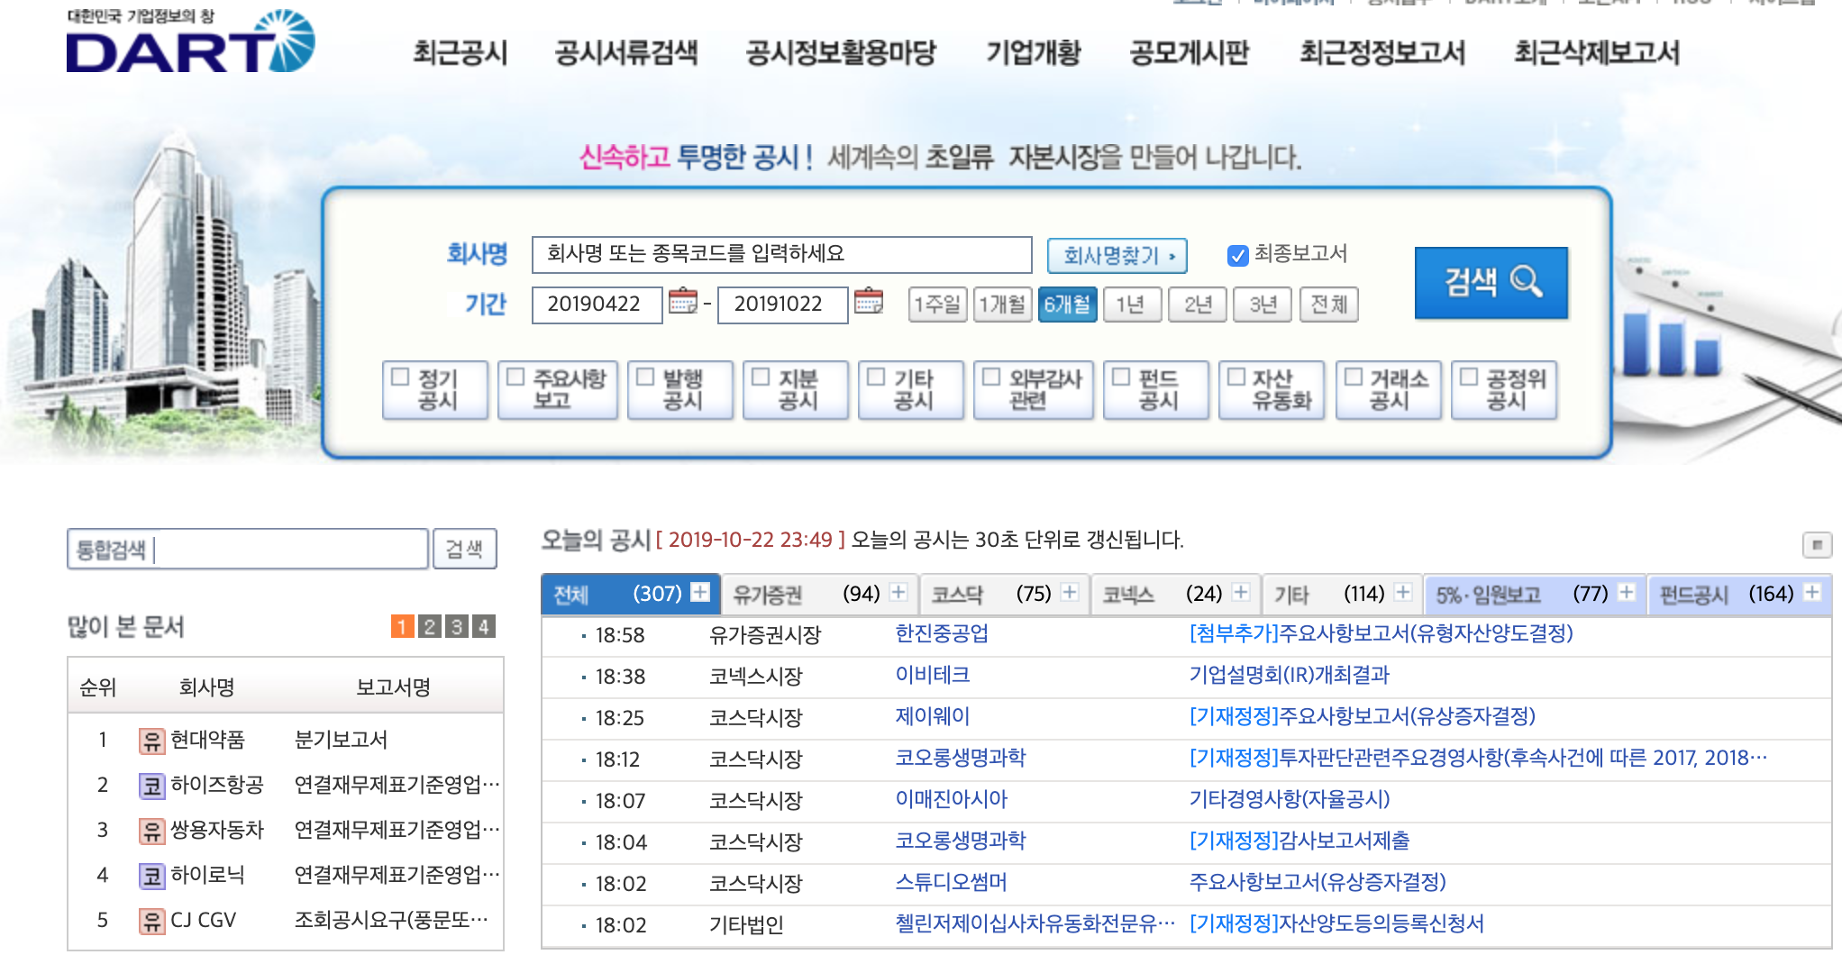
데이터 수집
RUCK2019
DART ( 전자공시 시스템 )
** 삼성전자 2018 결산 재무제표 수집
Notes:
한걸음 더 나아가며
이런 문제를 해결하기 위해 등장한 것이 회계기준이다. 회계기준은 “회계를 이렇게 기록합시다” 라고 약속한 기준이다. 현금, 빌려준 돈, 받을 돈, 재료비와 같이 장부상의 항목의 이름과 처리방법을 통일한 것을 계정 과목이라고 한다. 그럼에도 불구하고, 회계는 복잡하고 어렵게 느껴진다. 계정과목 개수도 많고 표만 봤을 때 그 의미를 쉽게 분석하기 어렵다. 일정 수준의 훈련을 받고 재무제표의 틀에 익숙해져야 의미를 파악할 수 있다.

Slide 10
Color Concept
RUCK2019
#A60311
#31AD77
#094D8A
경고
안전
흐름
부채
자산
자본
매출
재무
투자
영업
Notes:
회계 계정과목에 대한 의미와 색상컨셉 잡기

Slide 11
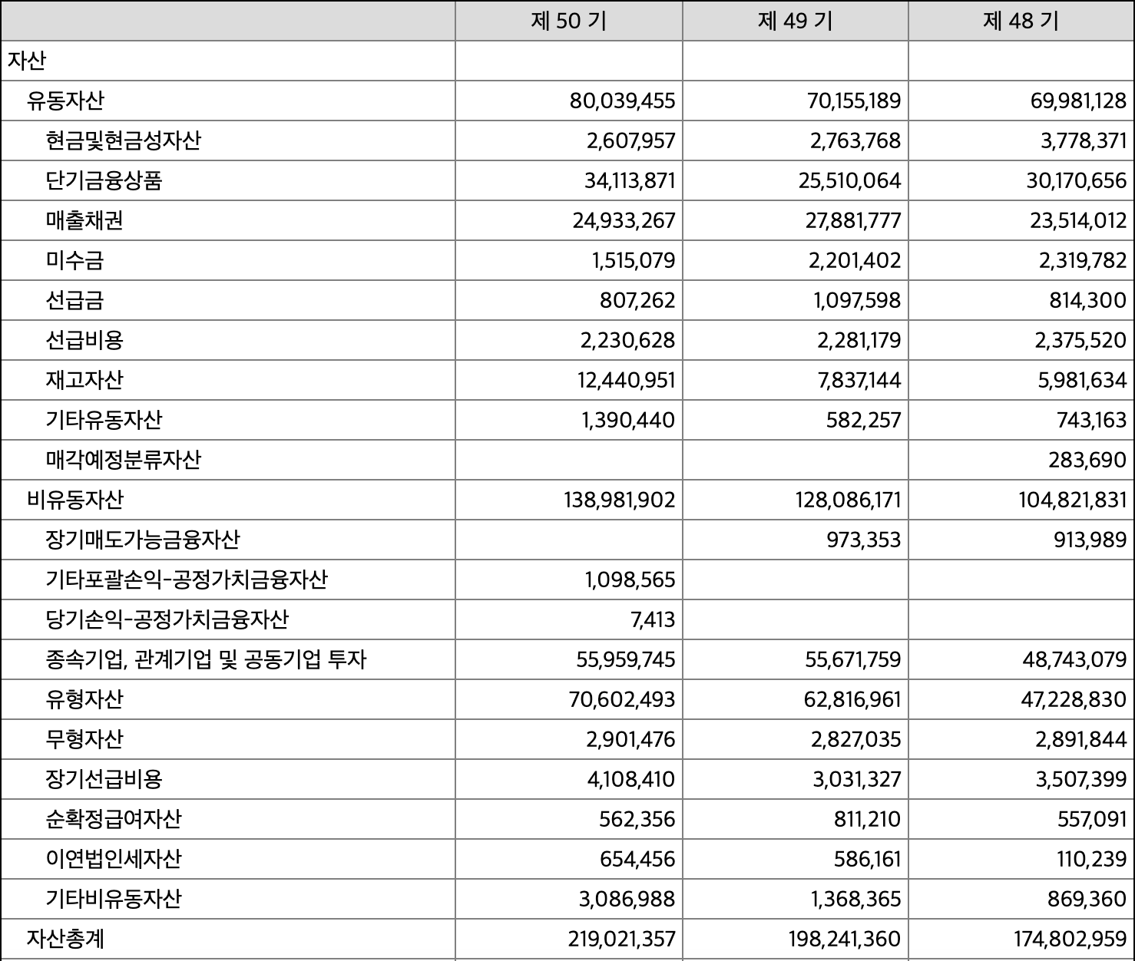
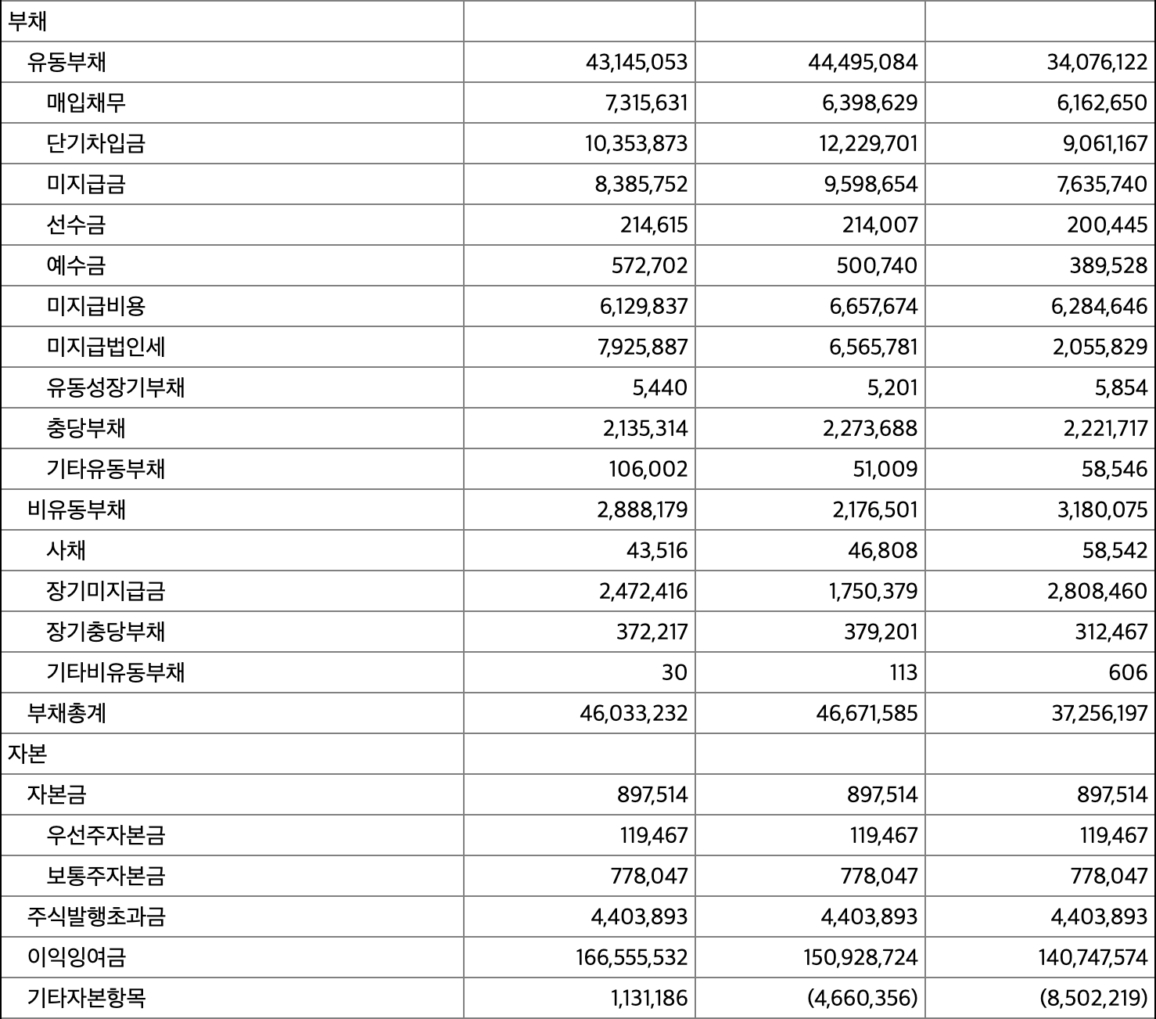
재무상태표
RUCK2019
Notes:
전산에서 가장 중요한 과목중 하나인 자료구조의 Tree 자료구조 설명
부모Node,

Slide 12
재무상태표 | 데이터의 구조
RUCK2019
재무상태표 계정체계
상위-하위 계정체계 | 부모-자식 노드(Node) 관계
하위 계정 합 = 상위 계정 값 | 트리 순회(Tree Traversal)
최상위 계정 존재(자산, 부채, 자본) | 루트 노드(Root Node)
: TREE Data Structure
Notes:
전산에서 가장 중요한 과목중 하나인 자료구조의 Tree 자료구조 설명
부모Node,

Slide 13
재무상태표 : TREE Structure
RUCK2019
자산
유동자산
비유동자산
매출채권
재고자산
유형자산
무형자산
Notes:
전산에서 가장 중요한 과목중 하나인 자료구조의 Tree 자료구조 설명
부모Node,

Slide 14
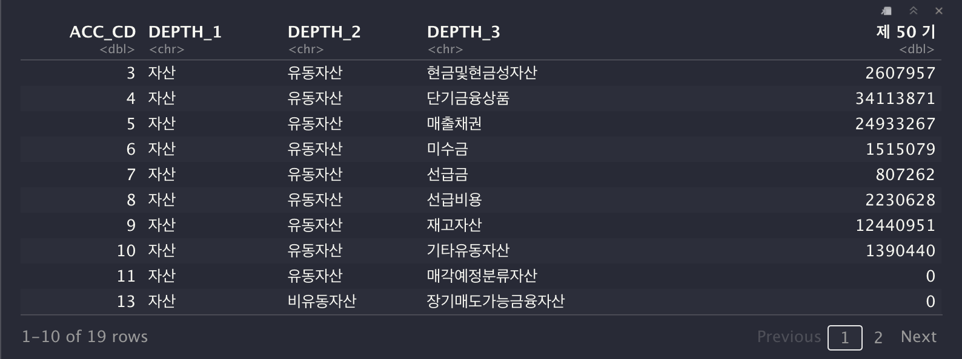
재무상태표 : Data
RUCK2019
Notes:
전산에서 가장 중요한 과목중 하나인 자료구조의 Tree 자료구조 설명
부모Node,

Slide 15
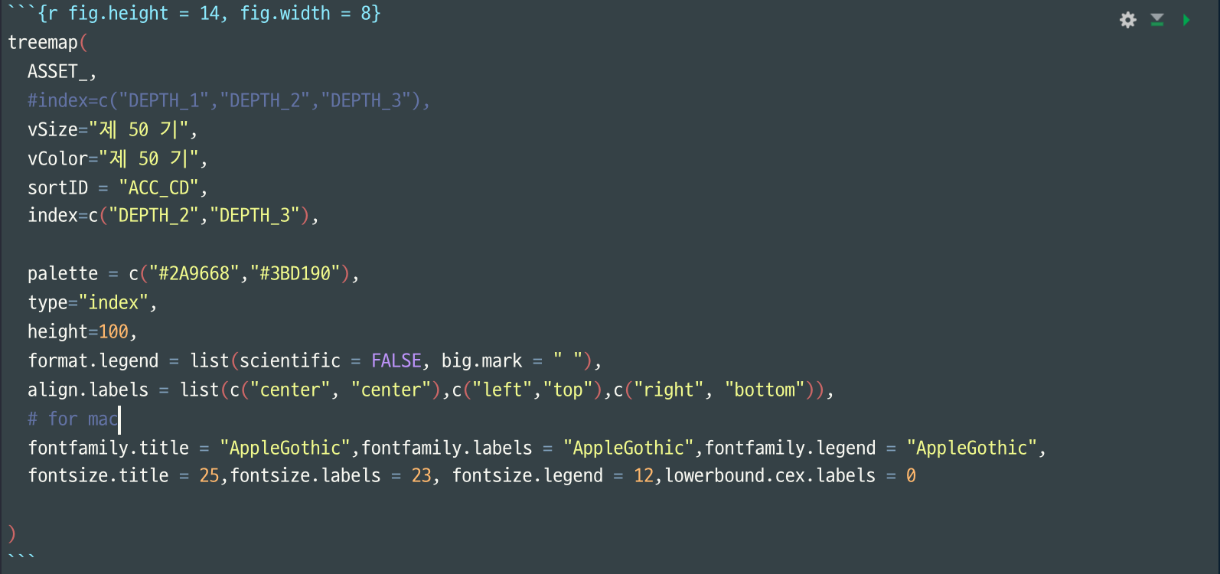
재무상태표 : R code
RUCK2019
Notes:
전산에서 가장 중요한 과목중 하나인 자료구조의 Tree 자료구조 설명
부모Node,

Slide 16
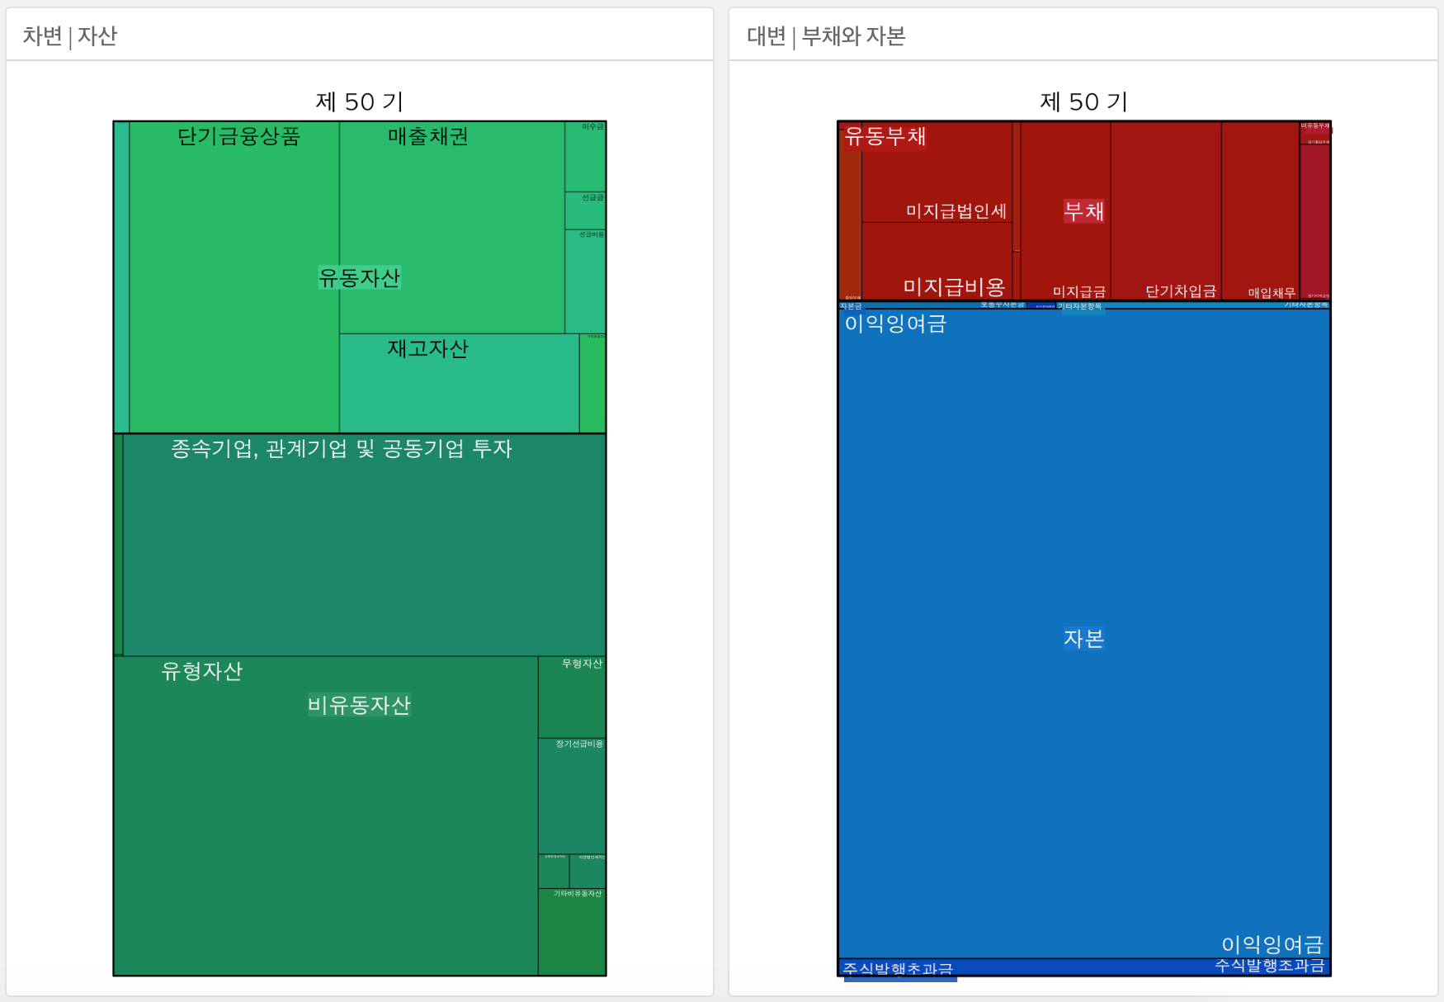
재무상태표 : 시각화
RUCK2019
Notes:
전산에서 가장 중요한 과목중 하나인 자료구조의 Tree 자료구조 설명
부모Node,

Slide 17
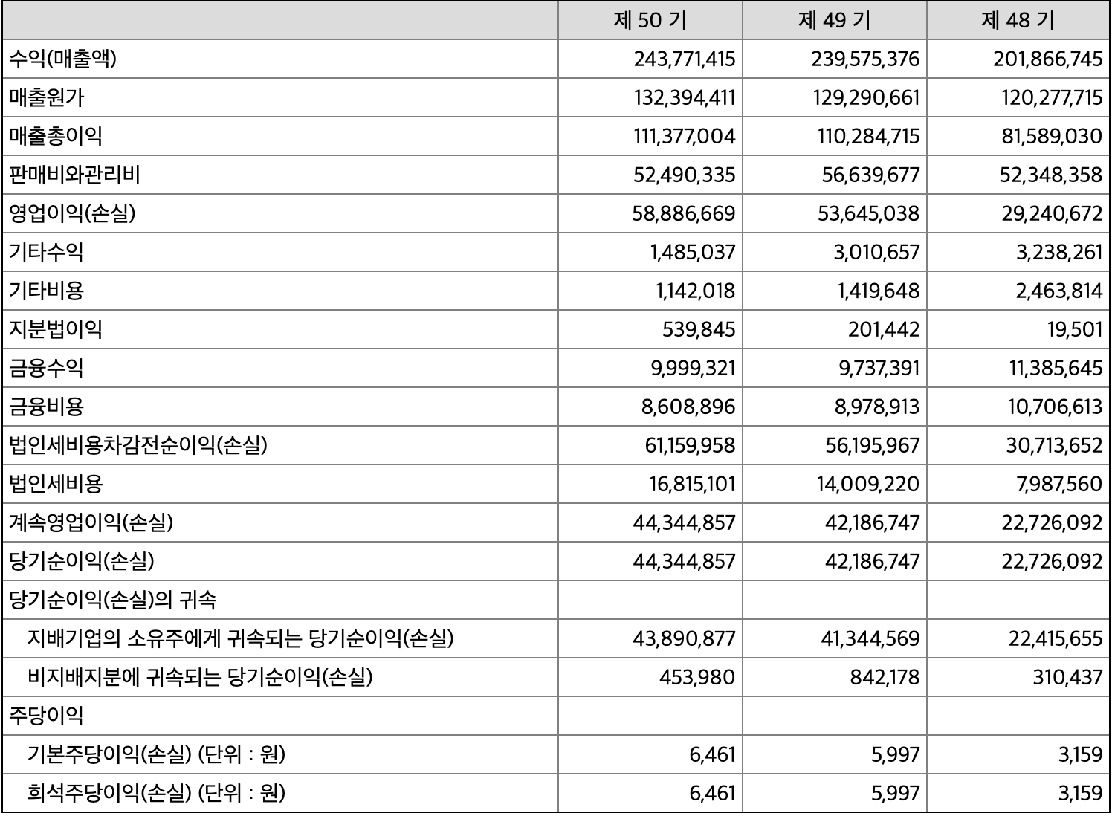
손익계산서
RUCK2019
Notes:
전산에서 가장 중요한 과목중 하나인 자료구조의 Tree 자료구조 설명
부모Node,

Slide 18
손익계산서 | 데이터의 구조
RUCK2019
손익계산서 계정체계
매출에서 시작 | 시작 노드 (Head Node)
수익은 가산, 비용은 차감 | 데이터 속성 (Data)
당기 순이익으로 끝 | 끝 노드 (Tail Node)
: LIST Data Structure
(단, 최상위 계정에 한함)
Notes:
전산에서 가장 중요한 과목중 하나인 자료구조의 Tree 자료구조 설명
부모Node,

Slide 19
손익계산서 : List Structure
RUCK2019
매출
값 +100
누적100
Ptr
매출원가
값 -50
누적 50
Ptr
……
법인세비용
값 -10
누적 10
Ptr
당기순이익
값 0
누적 10
Ptr
Notes:
전산에서 가장 중요한 과목중 하나인 자료구조의 Tree 자료구조 설명
부모Node,

Slide 20
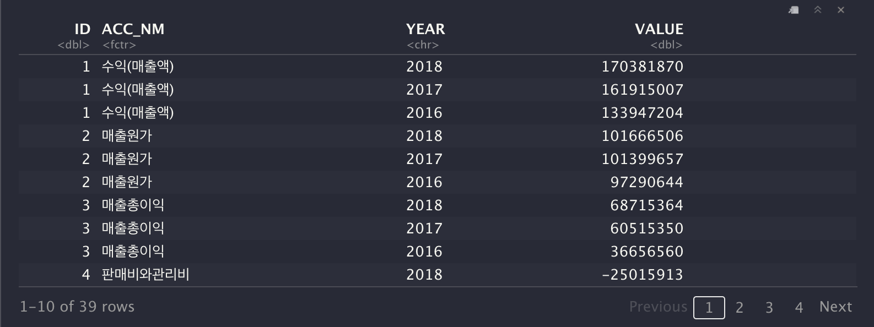
손익계산서 : Data
RUCK2019
Notes:
전산에서 가장 중요한 과목중 하나인 자료구조의 Tree 자료구조 설명
부모Node,

Slide 21
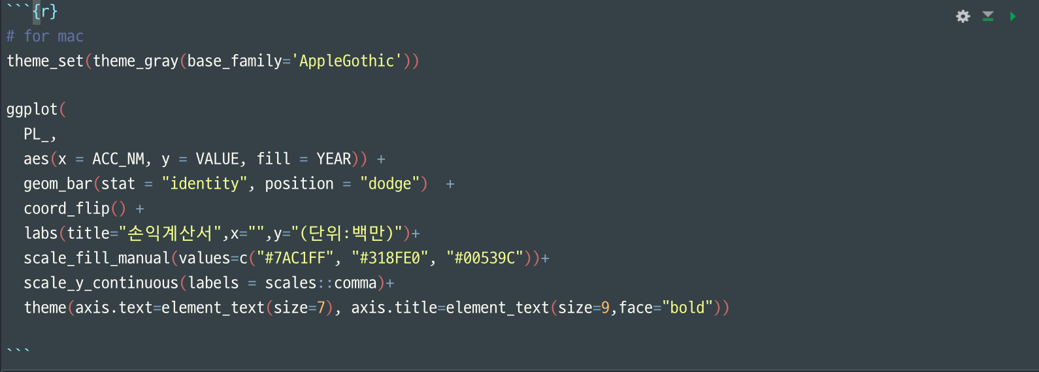
손익계산서 : R code
RUCK2019
Notes:
전산에서 가장 중요한 과목중 하나인 자료구조의 Tree 자료구조 설명
부모Node,

Slide 22
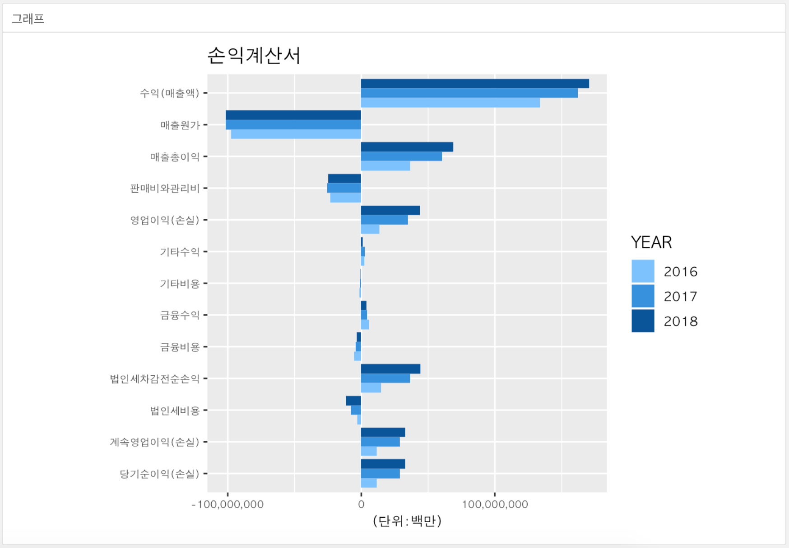
손익계산서 : 시각화
RUCK2019
Notes:
이익과 손실
당기순이익의 중요성

Slide 23
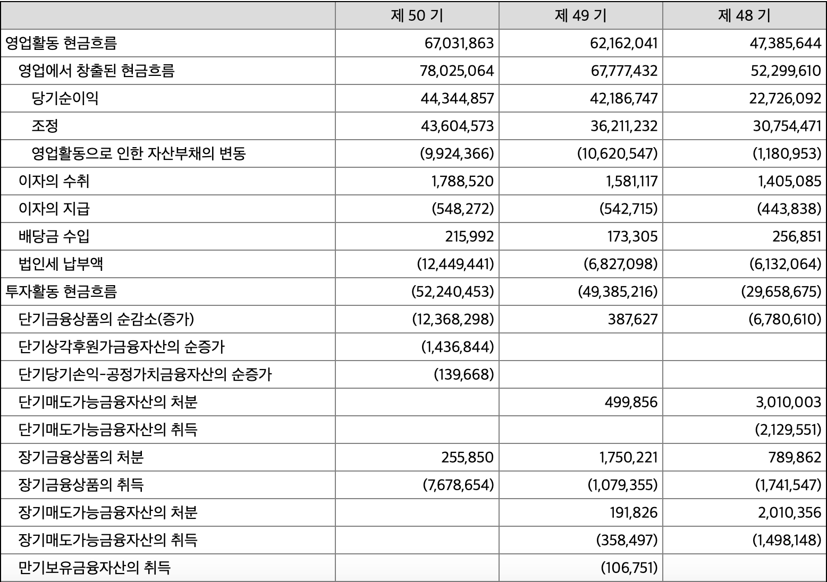
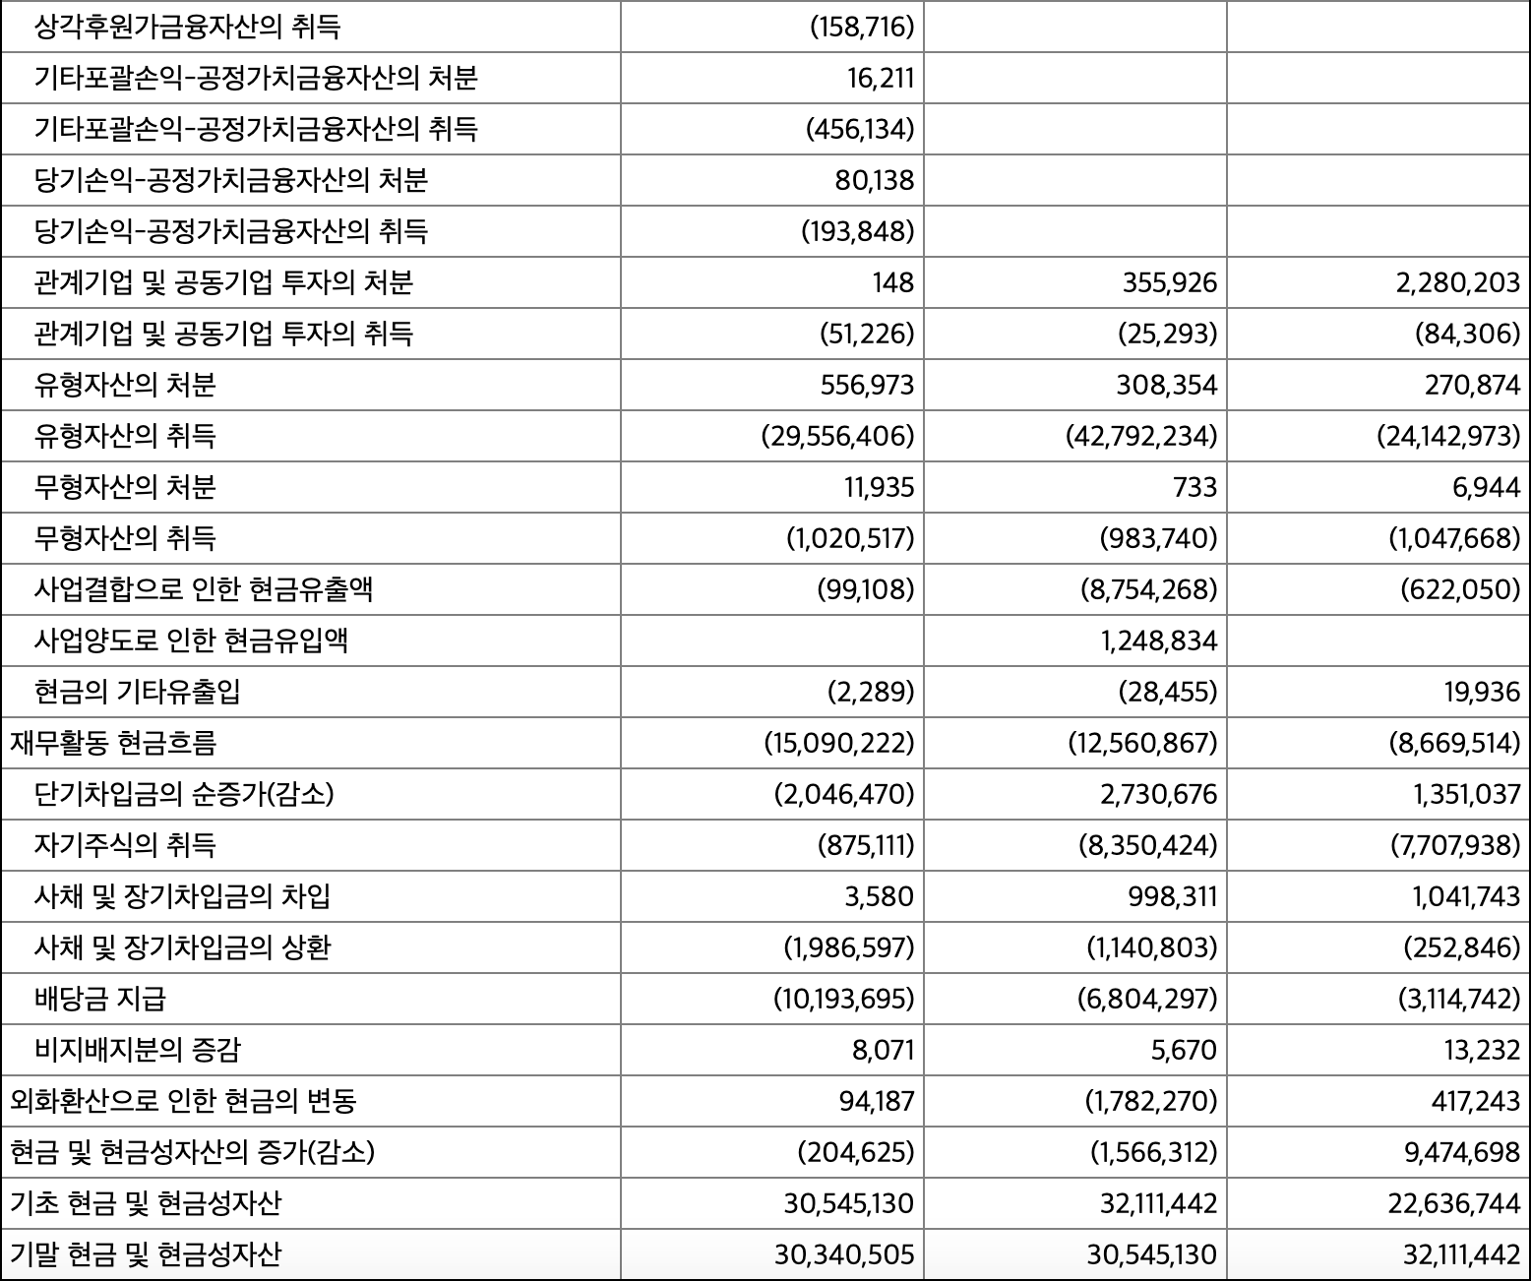
현금흐름표
RUCK2019
Notes:
전산에서 가장 중요한 과목중 하나인 자료구조의 Tree 자료구조 설명
부모Node,

Slide 24
현금흐름표 | 데이터의 구조
RUCK2019
현금흐름표 계정체계
영업, 투자, 재무활동을 위한 지출 의사결정 | 방향성 (Directed)
번돈과 쓴돈이 계정마다 다름 | 가중치 (Edge Weight)
현금의 사용처가 존재 | 노드 (Node)
: Graph Data Structure
Notes:
전산에서 가장 중요한 과목중 하나인 자료구조의 Tree 자료구조 설명
부모Node,

Slide 25
현금흐름표 : Graph Structure
RUCK2019
영업활동
Ptr
현금
Ptr
영업활동
지출
Ptr
투자활동
자산구매
Ptr
재무활동
배당
Ptr
Notes:
전산에서 가장 중요한 과목중 하나인 자료구조의 Tree 자료구조 설명
부모Node,

Slide 26
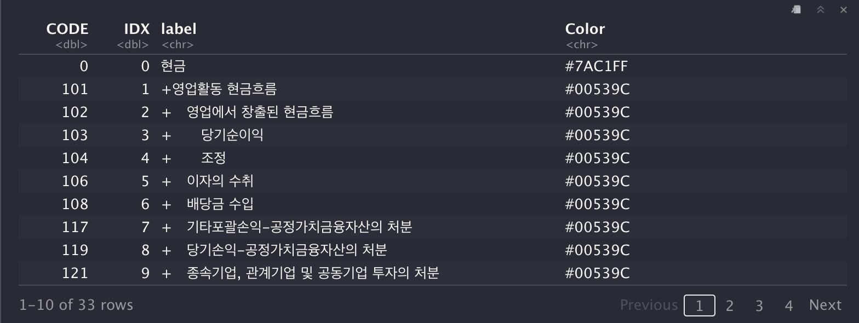
현금흐름표 : Data ( Node )
RUCK2019
Notes:
전산에서 가장 중요한 과목중 하나인 자료구조의 Tree 자료구조 설명
부모Node,

Slide 27
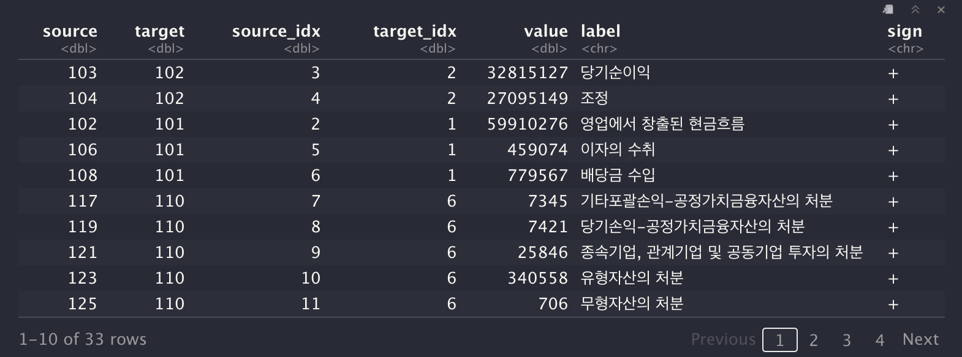
현금흐름표 : Data ( Edge )
RUCK2019
Notes:
전산에서 가장 중요한 과목중 하나인 자료구조의 Tree 자료구조 설명
부모Node,

Slide 28
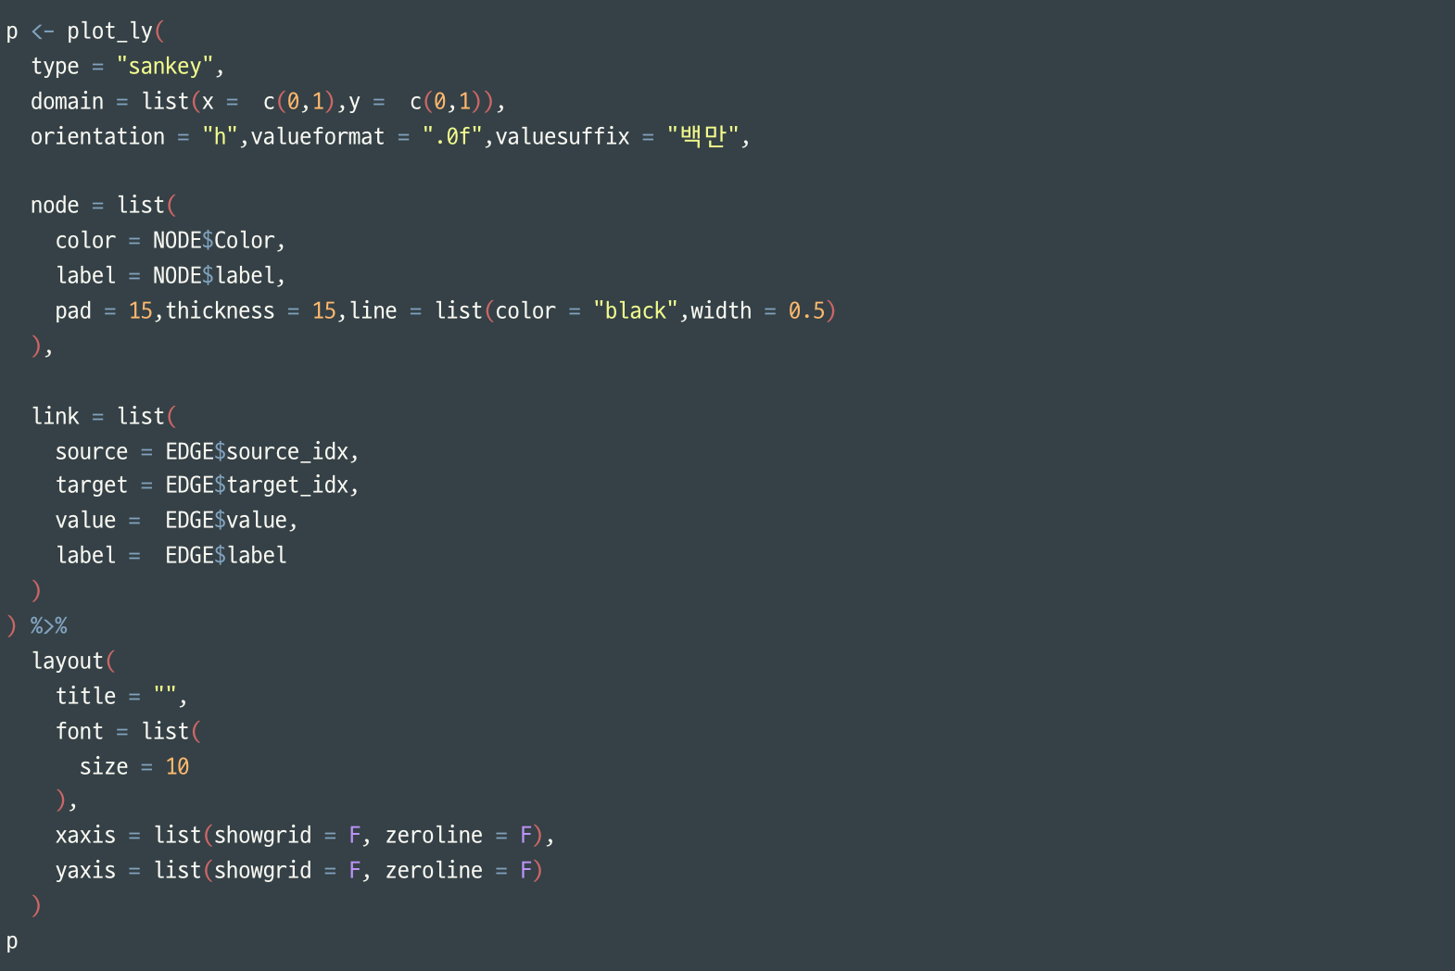
현금흐름표 : R code
RUCK2019
Notes:
전산에서 가장 중요한 과목중 하나인 자료구조의 Tree 자료구조 설명
부모Node,

Slide 29
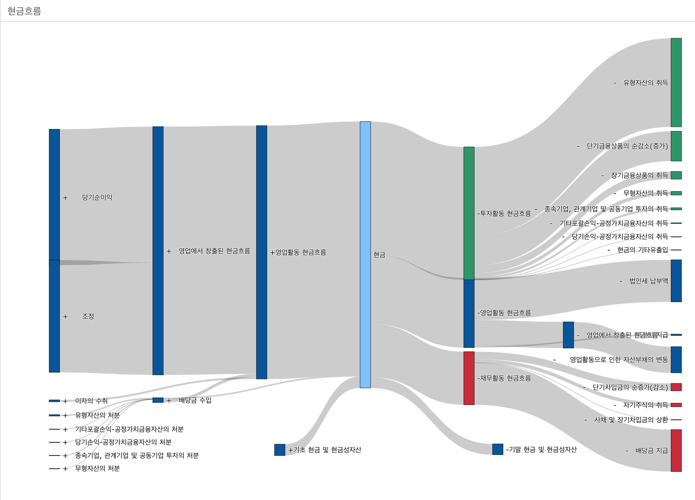
현금흐름표 : 시각화
RUCK2019
Notes:
현금주의 설명
간접법과 직접법에 대한 고민

Slide 30
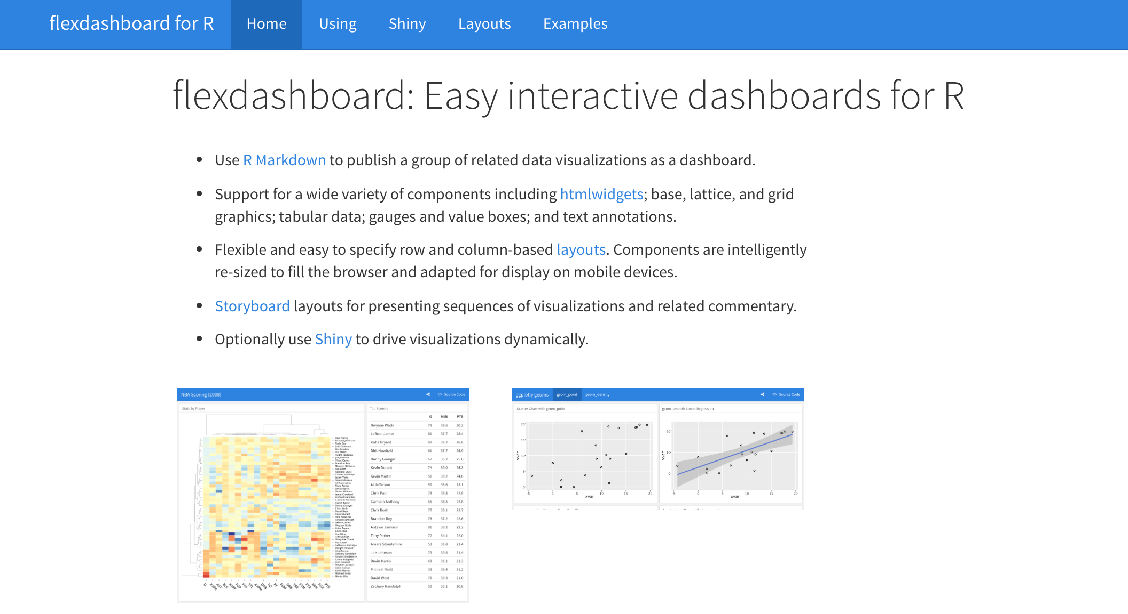
Flexdashboard
RUCK2019
GO TO Dashboard
Notes:
Flex dashboard 를 이용하여 시각화 프로토타입을 개발
Html 파일 별도 첨부.

Slide 31

회사소개
RUCK2019
Notes:
차트 라이브러리를 이용하여
재무제표 시각화 그래프 도출

